Slide 1
Intoxikace
Jiří Dědek

Slide 2
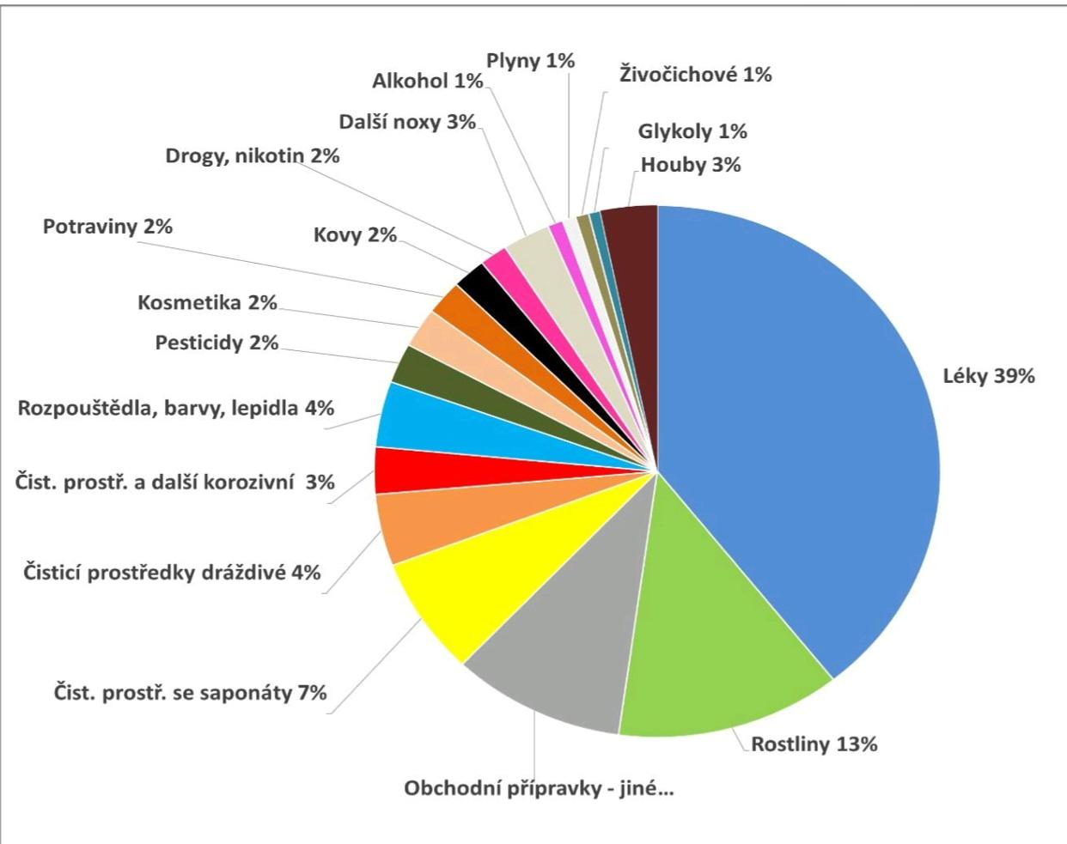
Epidemiologie
3.-4. nejčastější příčina úmrtí v ČR
sebevražedný úmysl 23%

Slide 3
Diagnóza intoxikace
anamnéza
zajištění zbytků látky (blistry, jídlo, rostiny, …)
pokus o určení množství
způsob intoxikace
čas intoxikace
kombinace
komorbidity
RZS, policie, rodina, svědkové, pacient

Slide 4
Klinické vyšetření
fyzikální vyšetření
přidružená poranění, vpichy po jehlách
vědomí
krevní tlak
akce srdeční
ventilace
zornice
teplota
peristaltika
pocení

Slide 5
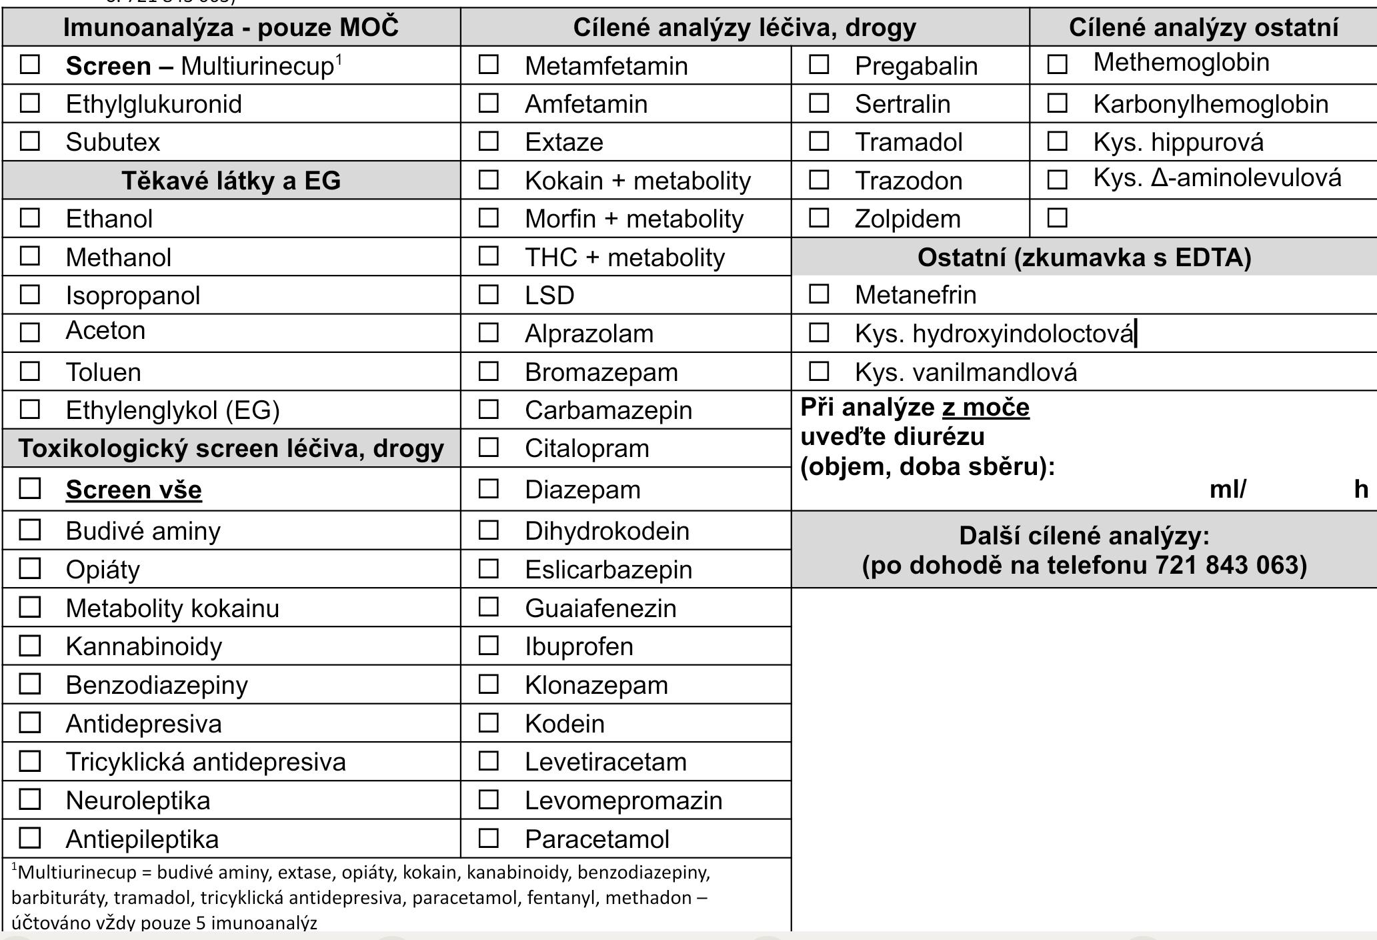
Diagnóza intoxikace
klinický obraz, fyzikální nález
toxikologické vyšetření
- medicínský i forenzní význam
biochemie (antiepileptika,
paracetamol, theofylin)

Slide 6
Terapie
ABC
eliminace
laváž - do 60min, >60min (TCD, antiepileptika, saliciláty, anticholinergní účinek, suspekce na bezoár)
CAVE stav vědomí
neprovádět u kyseliny, zásady, ropné produkty, saponáty
odběr materiálu na toxikologii
aktivní uhlí
1g/kg
bez efektu u kyselin, zásad, alkoholů, olejů, kovů, kyanidů

Slide 7
Terapie
sekundární eliminace
IHD - lithium, paracetamol, alkoholy, salicyláty, theophylin, kyselina valproová, metformin, …
CVVHD
antidota - po konzultaci TIS, žádanka na web
Dekontaminace GIT
makrogol

Slide 8
Toxidromy
= toxické syndromy
slouží ke zúžení potenciální etiologie intoxikace
nemusejí pomoct pokud kombinovaná intoxikace

Slide 9
Dekontaminace pacienta
Ochrana zdravotníků
Vysvlečení, odstranění veškerého oblečení z dosahu
Omytí pacienta vodou nebo FR1/1
Evakuace ostatních osob

Slide 10
Excitační
Halucinogenní
Anticholinergní
Sympatomimetický
Serotoninový
Inhibiční
Opioidní
Sedativně hypnotický
Cholinergní

Slide 11
Opioidní
Opiáty, opioidy
sedace, kóma, respirační insuficience, nekardiální plicní edém
TT – snížená/normální, TF – snížená/normální, DF – snížená, apnoe, TK – snížený, zornice miotické
Antagonista – naloxone – pozvolná titrace až do 2mg
CAVE riziko abstinenčního sy., krátký poločas
Spíše UPV a vyčkat metabolizace

Slide 12
Sedativně hypnotický
Benzodiazepiny, ethanol, zolpidem, gabapentin, pregabalin
Sedace, zmatenost, stupor, kóma
TT – snížená, TF – snížená/normální, DF - normální/snížená, TK – snížený/normální
Benzodiazepiny
Antagonista – flumazenil
CAVE riziko abstinenčního sy., krátký poločas, riziko křečí
Potvrzení diagnózy intoxikace
Spíše UPV a vyčkat metabolizace

Slide 13
Sympatomimetický
Pervitin, kokain, pseudoefedrin
Neklid, agitace, hyperaktivní delirium, halucinace, paranoia, křeče, hypetenze
TT – zvýšená TF – zvýšený, DF - zvýšená, TK – zvýšený, zornice dilatované, kůže opocená
Halucinogenní
Extáze, LSD, psilocybin, ketamin
Neklid, agitace, hyperaktivní delirium (usměrnitelný), halucinace, mumlavá řeč, … nystagmus
TT – zvýšená TF – zvýšený, DF - zvýšená, TK – zvýšený/normální, zornice dilatované, kůže suchá

Slide 14
Anticholinergní
Atropin, tricyklická antidepresiva, durman, rulík zlomocný
Suché sliznice, močová retence, ileus, ataxie, delirium, halucinace
TT – zvýšená TF – zvýšený, DF - zvýšená, TK – zvýšený, zornice dilatované, kůže suchá

Slide 15
Paracetamol
Terapeutická dávka 3-4g/den, děti 30mg/kg
Toxická dávka variabilní – komedikace, jaterní choroby, ethanol, věk, variabilní metabolismus
V praxi toxická dávka cca 8g při akutní intoxikaci
24hod bez projevů
24-96hod projevy jaterního selhání
4. až 14.den restituce jaterních funkcí
Terapie – n-acetylcystein (300-600mg/kg!), hemodialýzy, náhrada funkce jater, Tx jater

Slide 16
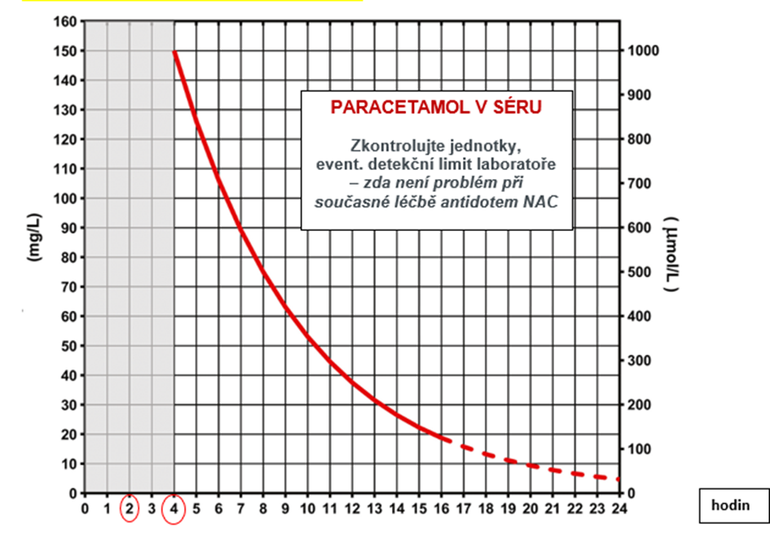

Slide 17
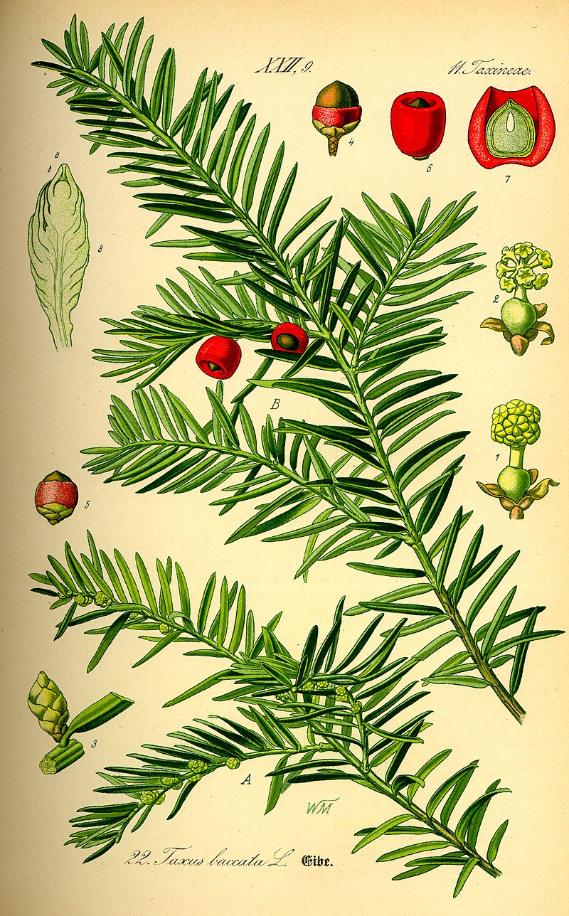
Tis červený
Toxická celá rostlina (snad kromě dužiny)
Nejtoxičtější semena, vývar
Kardiotoxicita, hepatotoxicita, nefrotoxicita
letální do několika hodin od požití
Komorová fibrilace
Th – symptomatická, ECMO, DigiFab

Slide 18
Alkoholy
Sedativně hypnotický toxidrom
CAVE toxické alkoholy (metanol, etylenglykol, isopropylalkohol)
Toxické metabolity
metanol – slepota, encefalopatie, smrt
etylenglykol – renální insuficience
Klinicky nerozlišitelné jakým druhem alkoholu je pac. Intoxikovaný
Plynová chromatografie, dá se odhadnout z aniongapu a osmolárního gapu
Terapie – fomepizol (drahé), ethanol

Slide 19
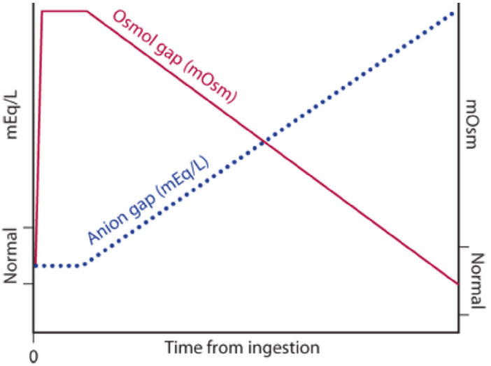
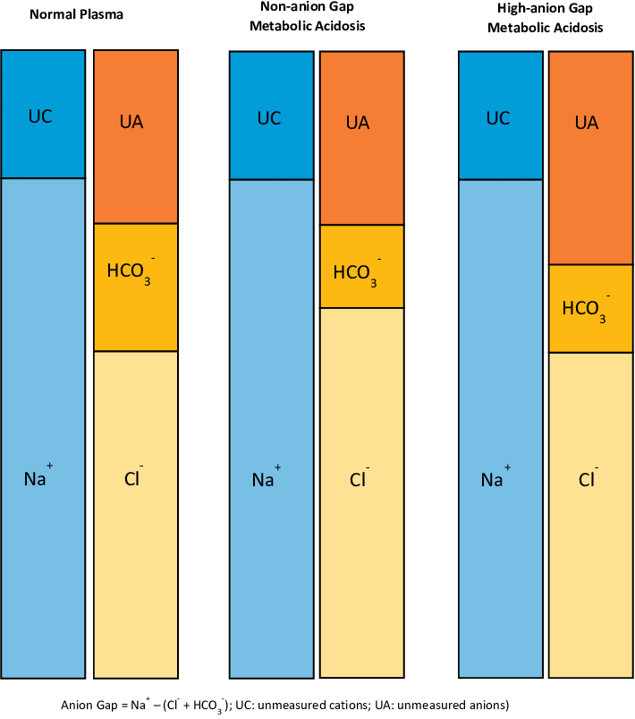

Slide 20
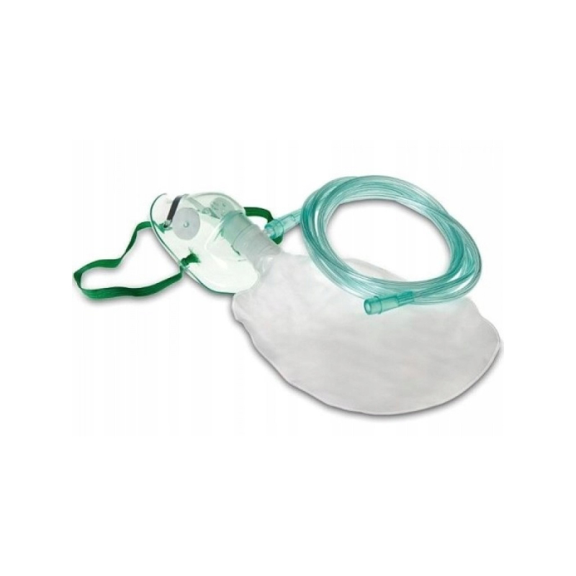
Oxid uhelnatý
Poruchy karmy, požáry
Bolest hlavy, nauzea, vertigo, zvracení, zmatenost, synkopa, dušnost, porucha vědomí
Oxyhemoglobin × karboxyhemoglobin
Laktátová acidóza, elevace karboxyhemoglobinu, AKS
Diagnostika – čidla CO, CO saturace hemoglobinu
Terapie O2 maskou se rezervoárem, hyperbarická komora

Slide 21
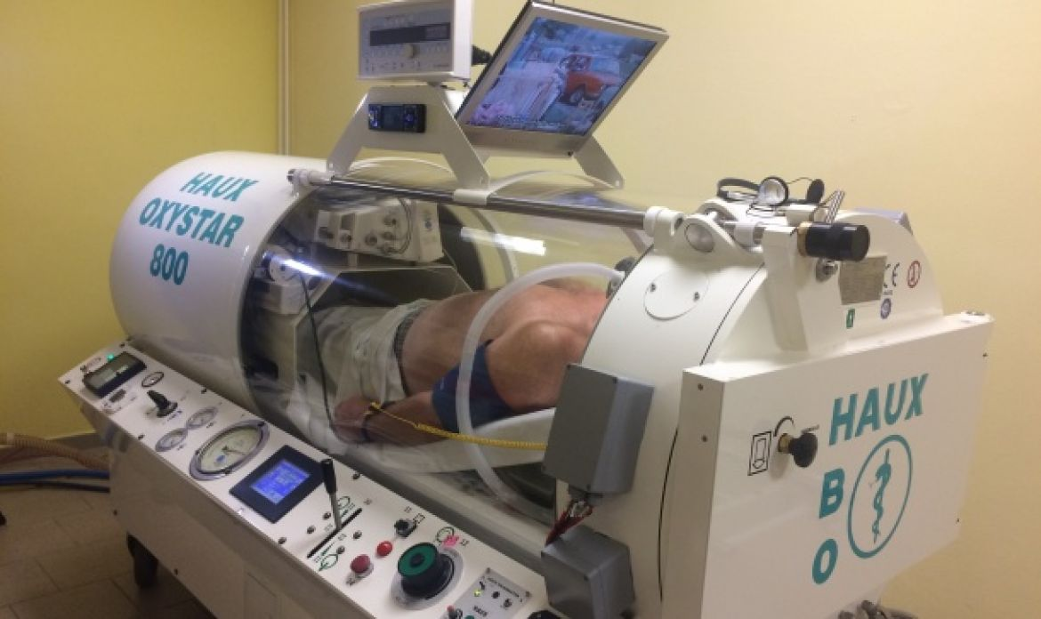

Slide 22
Houby
Otrava houbami × dyspepsie po požití hub
Nutné zajištění zbytků hub, potravy, zvratky, stolice
Vlastní toxidromy – 14 různých klinických syndromů
Čím déle od požití se projeví příznaky, tím letálnější
Konzultace TIS - 224 91 92 93

Slide 23
Akutní gastroenteritida
Hřib satan, holubinky, kuřátka, špatně opracované houby
1-3hod po požití
Zvracení, průjem, bolesti břicha
Terapie - symptomatická

Slide 24
CNS excitace a deprese
Muchomůrka červená, tygrovaná (kyselina ibotenová)
Somnolence, kóma, halucinace, nauzea, průjem, slinění, delirium
Trvání 4-24hod, potenciálně letální
Terapie symptomatická - benzodiazepiny

Slide 25
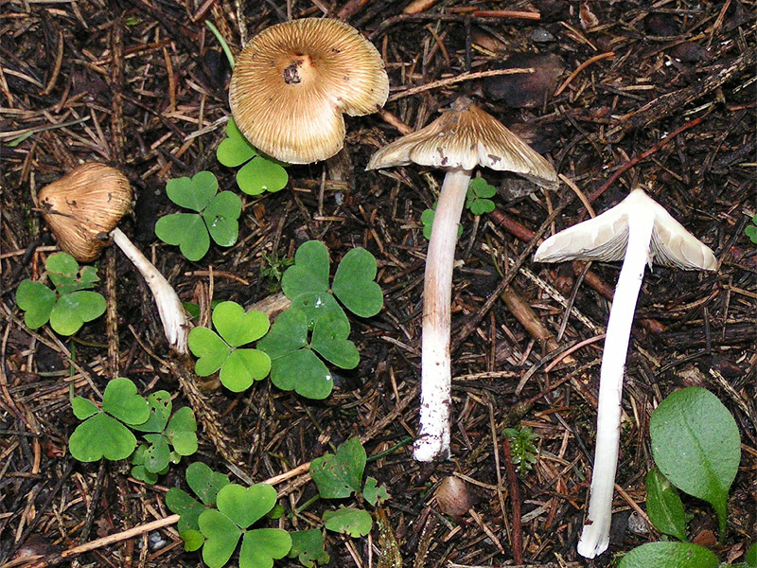
Cholinergní typ
Vláknice, strmělky (muskarin)
Parasympatomimetikum
Pocení, salivace, lakrimace, průjem,
bronchorea, bradykardie,
mióza
Příznaky do 12hod, vzácně letální
Th – atropin, symptomatická terapie

Slide 26
Hepatotoxický typ
Muchomůrka zelená (amatoxin)
Nástup obtíží 4-10hod
I.stadium gastrointestinální 6-24hod
II.stadium latence
III.stadium ikterické >36hod, jaterní selhání

Slide 27
Stanovení amatoxinu v krvi – TIS
Aktivní uhlí – opakovaně, velké dávky
Penicilin G vysokodávkovaný, NAC, vitamin C
Plasmaferéza, MARS, hemoabsorbce
Tx jater

Slide 28
Antihypertenziva
Těžká vasoplegie, hypotenze špatně reagující na vasopresorickou podporu
Bradikardia u BB, verapamil, diltiazem
Noradrenalin, vasopresin, dočasná kardiostimulace, ECMO
Glucagon, lipidové emulze, vysokodávkovaný inzulin, Ca, Cytosorb

Slide 29
